Slide 1
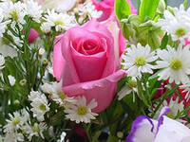
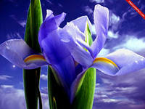
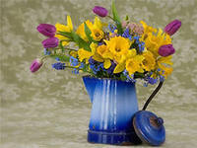
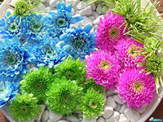
Игра «Знаешь ли ты растения?»
Внеклассное мероприятие по биологии для 6 класса
Учитель: Авраменко Ю.В.

Slide 2
«Разминка»
1. Какое дерево самое высокое в мире?
2. Какое дерево самое морозостойкое и выносливое?
3. Какой цветок называется также как конфета?
4. Почему на полянах цветы с яркими цветами, а в еловом лесу чаще – белые?
5. Какое цветковое растение самое маленькое?
6. У какого растения самый крупный цветок?
7. Какие растения-хищники вы знаете?
8. У какого растения самые крупные листья?
9. Какие деревья наиболее чувствительны к загрязнению воздуха?
10. Почему кустарник дикой розы называют шиповником?
11. Листья каких деревьев осенью краснеют?
12. Какое дерево цветет последним в году?

Slide 3
«Собери в корзину плоды»
Каждая команда получает задание распределить растения по видам плодов

Slide 4
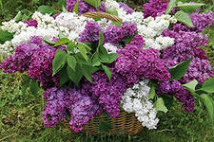
«Мозаика цветов»
С давних времен девушки ищут в соцветиях этого растения необыкновенные цветки, по поверью, приносящие счастье. У них не 4, а 5, 6,7 и более лепестков. Такой цветок, по поверью, нужно отыскать и съесть. Это всеми любимое растение с приятным ароматом, кустарник, с трудом удерживающий на ветках кисти своих прелестных цветов.

Slide 5
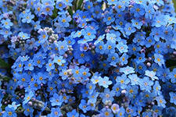
В Германии этот цветок считается волшебным. С его помощью можно узнать имя суженого или суженой. Цветок кладут в карман, идут домой. Имя первого попавшегося на дороге или перекрестке и будет именем суженого или суженой.. Это скромный лесной цветок.

Slide 6
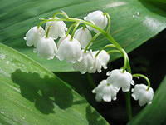
Этот цветок был раньше очень популярен во Франции. В первое майское воскресенье устраивали праздник в его честь. При этом юноши и девушки прикладывали к своей одежде букетики этих цветов. С помощью этих букетиков можно было разговаривать без слов. Эти лесные цветы очень малы, изящны, и кажется, что они сделаны из тончайшего фарфора.

Slide 7
«Что лишнее?»
Ядро, цитоплазма, пластиды, оболочка, хлорофилл.
Береза, огурец, тюльпан, томат, горох
Завязь, рыльце, столбик, пыльник
Клубень, луковица, корнеплод, корневище

Slide 8
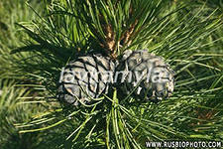
«Угадай-ка!»
Высока, стройна, душиста,
В небо тянется она
Вся одежда золотиста,
Только шапка зелена.

Slide 9
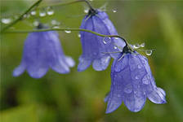
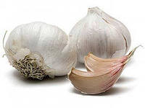
Синенький звонок висит,
Никогда он не звенит.
Кто, ребята, не знаком с белозубым …….

Slide 10
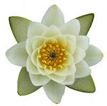
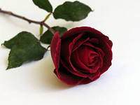
Кувшинчики и блюдца не тонут и не бьются
Лик пахучий, хвост колючий

Slide 11
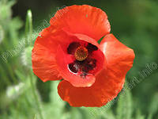
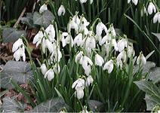
Стоит дуб,
полон круп,
шапкой накрыт,
гвоздиком прибит
Первым вылез из землицы
на проталинке.
он мороза не боится,
хоть и маленький

Slide 12
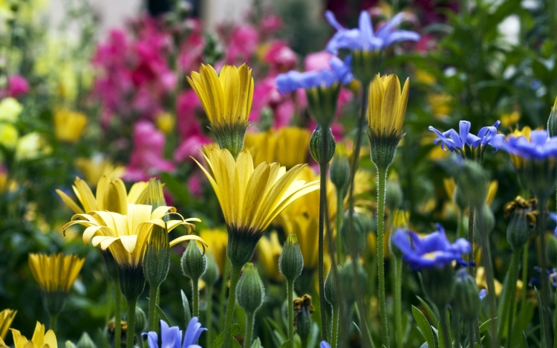
МОЛОДЦЫ!!!

